Slide 1



Dirección de Educación de la Armada
Escuela Naval “Arturo Prat”
PERÍODO PRÁCTICO PROFESIONAL
CADETES IM
25 de noviembre de 2024
PATRIOTISMO
HONOR | LEALTAD | VALENTÍA | INTEGRIDAD | DEBER
1

Slide 2
PERÍODO PRÁCTICO PROFESIONAL CADETES IM
TEMARIO
Organización de tarea
Cronograma de eventos
Logística
MRO
PATRIOTISMO
HONOR | LEALTAD | VALENTÍA | INTEGRIDAD | DEBER
2

Slide 3
PERÍODO PRÁCTICO PROFESIONAL CADETES IM
ORGANIZACIÓN DE TAREA | CRONOGRAMA DE EVENTOS | LOGÍSTICA | MRO
OCE T1 IM OSORIO
GUÍA DE SENDA
APOYO LOGÍSTICO
01 VMM-A
CADETES
07
OCE: T1 IM OSORIO
GUÍA DE SENDA: DIMLYNCH
CADETES (07)
APOYOS:
VMP (INSERCIÓN-EXTRACCIÓN)
VMM-A (DURANTE DESARROLLO EJERCICIO)
PATRIOTISMO
HONOR | LEALTAD | VALENTÍA | INTEGRIDAD | DEBER
3

Slide 4
PERÍODO PRÁCTICO PROFESIONAL CADETES IM
ORGANIZACIÓN DE TAREA | CRONOGRAMA DE EVENTOS | LOGÍSTICA | MRO
 | NOV 25 | NOV 26 | NOV 27 | NOV 28 | NOV 29
AM | PRESENTACIÓN Y ASIGNACIÓN EQUIM | MARCHA PISAGUA-JUNÍN | EXTRACCIÓN EN PTM PRESENTACIÓN CUARZONA OF ESNAVAL | TRABAJO CON BTY AC 111 | TRABAJO CON BTY AC 111
PM | PREPARACIÓN CONVOY BRIEFING | MARCHA JUNÍN-DOLORES | MANTENIMIENTO | TRABAJO CON BTY AC 111 | VISITA PROFESIONAL
NOC | INSERCIÓN | MARCHA JUNÍN-DOLORES | DESCANSO
DIMLYNCH MOTORIZADO TERRENO
PATRIOTISMO
HONOR | LEALTAD | VALENTÍA | INTEGRIDAD | DEBER
4

Slide 5
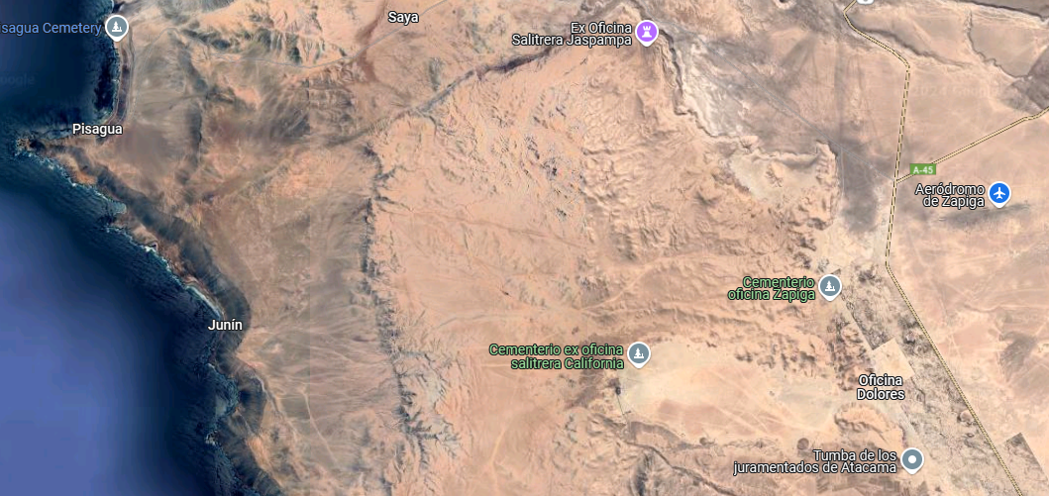
PERÍODO PRÁCTICO PROFESIONAL CADETES IM
ORGANIZACIÓN DE TAREA | CRONOGRAMA DE EVENTOS | LOGÍSTICA | MRO
25 KM
DISTANCIA: 32 KM
CARTAS REF.:
A-48
A-49
ÁREA DE ENTRENAMIENTO
PATRIOTISMO
HONOR | LEALTAD | VALENTÍA | INTEGRIDAD | DEBER
5

Slide 6
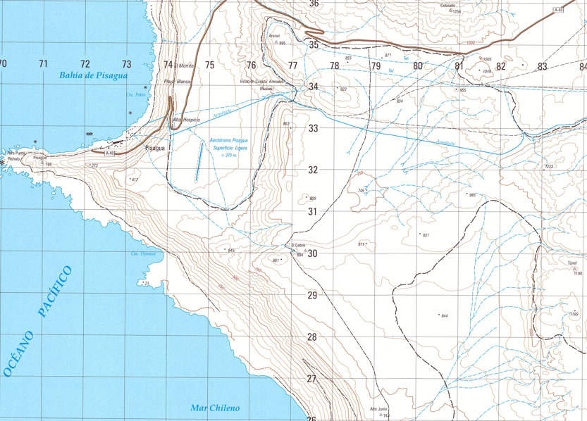
PERÍODO PRÁCTICO PROFESIONAL CADETES IM
ORGANIZACIÓN DE TAREA | CRONOGRAMA DE EVENTOS | LOGÍSTICA | MRO
REF.: A-48
PIM: 7805-3395
PTM: 7930-2580
DISTANCIA: 10 KM
PATRIOTISMO
HONOR | LEALTAD | VALENTÍA | INTEGRIDAD | DEBER
6

Slide 7
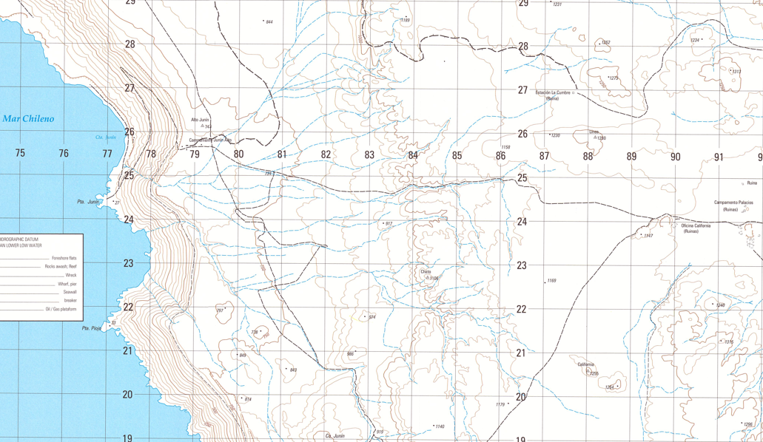
PERÍODO PRÁCTICO PROFESIONAL CADETES IM
ORGANIZACIÓN DE TAREA | CRONOGRAMA DE EVENTOS | LOGÍSTICA | MRO
REF.: A-48
PIM: 7930-2580
PTM: 8940-2410
DISTANCIA: 10 KM
PATRIOTISMO
HONOR | LEALTAD | VALENTÍA | INTEGRIDAD | DEBER
7

Slide 8

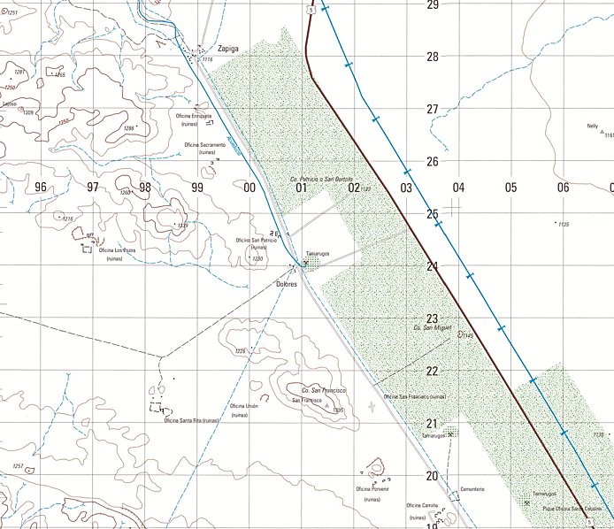
PERÍODO PRÁCTICO PROFESIONAL CADETES IM
ORGANIZACIÓN DE TAREA | CRONOGRAMA DE EVENTOS | LOGÍSTICA | MRO
REF.: A-48
PIM: 8940-2410
PTM: 0090-2400
DISTANCIA: 10 KM
PATRIOTISMO
HONOR | LEALTAD | VALENTÍA | INTEGRIDAD | DEBER
8

Slide 9
PERÍODO PRÁCTICO PROFESIONAL CADETES IM
ORGANIZACIÓN DE TAREA | CRONOGRAMA DE EVENTOS | LOGÍSTICA | MRO
EFL | DESCRIPCIÓN
PERSONAL | ASIGNACIÓN 01 GUÍA DE SENDA CONDUCTORES ENFERMERO
TRANSPORTE | 01 VMP TRANSPORTE DE PERSONAL 01 VMM-A DURANTE DESARROLLO EJERCICIO
SANIDAD | VMM-A CON CONDUCTOR Y ENFERMERO
ABASTECIMIENTO | REABASTECIMIENTO DE AGUA PC “CALIFORNIA” VÍVERES: MRE
INSTALACIONES | DIMLYNCH (FUERTE IM “CONDELL”)
PATRIOTISMO
HONOR | LEALTAD | VALENTÍA | INTEGRIDAD | DEBER
9

Slide 10
PERÍODO PRÁCTICO PROFESIONAL CADETES IM
ORGANIZACIÓN DE TAREA | CRONOGRAMA DE EVENTOS | LOGÍSTICA | MRO
ACTIVIDAD | PELIGRO | EVALUACIÓN | MEDIDAS DE MITIGACIÓN Y CONTROL DE RIESGO | RIESGO RESIDUAL | SUPERVISOR
Desplazamientos diurnos y nocturnos en terreno desértico. | Torceduras. Deshidratación. Quemadura por exposición al sol. | C III MENOR | Instrucción teórica previa. Briefing de seguridad previo a la actividad a todos los participantes. Seguir las instrucciones del oficial a cargo de la actividad. Utilización de EPP y equipo adecuado. | D III DESPRECIABLE | OCE T1 IM OSORIO OS GUÍA DE SENDA
 |  |  | MEDIDAS DE CONTENCIÓN
 |  |  | Ambulancia con Enfermero presente durante la actividad. Cadena de evacuación establecida. Alimentación e hidratación correspondiente.
CADENA DE EVACUACIÓN:
RUTA A 40 – VMM-A – RUTA 5 N – DIMLYNCH/CENTRO ASISTENCIAL
PATRIOTISMO
HONOR | LEALTAD | VALENTÍA | INTEGRIDAD | DEBER
10

